Slide 1
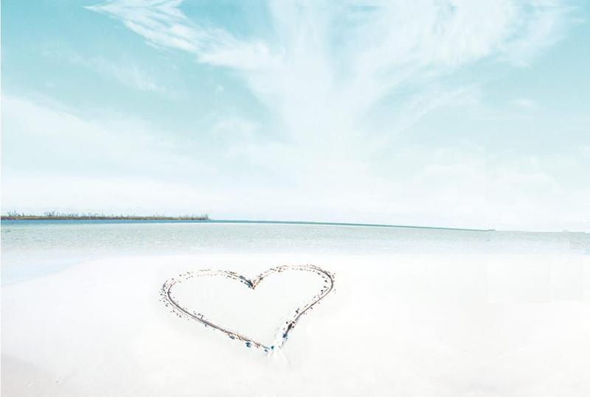
人民教育出版社小学语文第四册
22.我为你骄傲

Slide 2
我们看着石头像子弹一样射出，又像流星一样从天而降，觉得很开心，很有趣。

Slide 3
我拾起一块光滑的小石子，把它扔了出去。一不小心，石头砸在了老奶奶家的后窗户上。我们听到玻璃破碎的声音，就像兔子一样飞快地逃走了。
那天晚上，我一想到老奶奶家被打碎的玻璃就害怕，担心她知道是我干的。这以后，我还是和往常一样，每天给她送报纸。她也和往常一样，微笑着跟我打招呼，我却觉得很不自在。

Slide 4
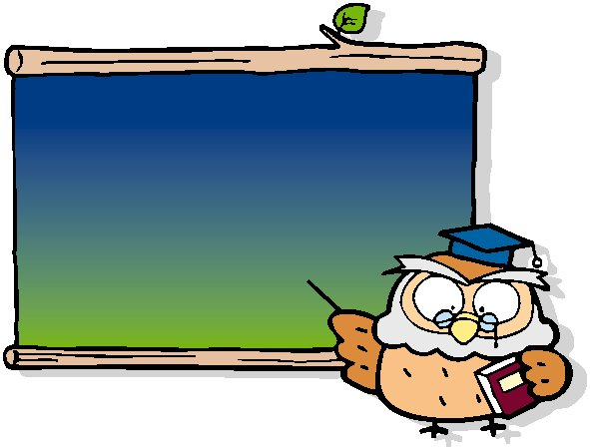
我们听到玻璃破碎的声音，就像兔子一样飞快地逃走了。

Slide 5
这以后，我还是和往常一样，每天给她送报纸。她也和往常一样，微笑着和我打招呼，我却觉得很不自在。
微笑着和我
打招呼
却

Slide 6
我很不自在，
一到老奶奶家，我的心 。
我很不自在，
当老奶奶看着我时，我 。
我很不自在，
每次我一把报纸给老奶奶，我 。
我很不自在， 。

Slide 7
我决定把送报纸的钱攒起来，给她修理窗户。三个星期过去了，我已经攒了7美元。这些钱足够用来修理窗户了。我把钱和便条装进信封，在便条上向老奶奶说明了事情的经过，并真诚地向她道歉。
一直等到天黑，我才悄悄地来到老奶奶家门前，把信封投到她家的信箱里。我心里顿时感到一阵轻松。

Slide 8
事情的经过：我不小心打碎了您家的玻璃，当时我逃走了，没有马上承认错误，我知道自己做错了，所以攒了7美元，给您修理窗户。
真诚地道歉： .

Slide 9

我会写
此时的我，像 。
句子“老师”
我们看着石头像子弹一样射出，又像流星一样从天而降，觉得很开心，很有趣。
我们听到玻璃破碎的声音，就像兔子一样飞快地逃走了。

Slide 10
故事一：我为你骄傲
美国著名的总统乔治•华盛顿小时候非常顽皮。有一天，爸爸外出不在家，他玩小斧头时，把爸爸心爱的小樱桃树砍断了。爸爸看到樱桃树被砍断了，生气极了，像一只发怒的狮子，不停地在追问是谁做的。小华盛顿的心像兔子一样怦怦乱窜。他担心爸爸知道是他干的，会责罚他。但后来他还是选择了诚实，鼓起勇气走到爸爸面前承认了错误。
爸爸一把搂住小华盛顿非常激动地说：“乔治，我的好孩子，爸爸非常喜欢你的诚实。爸爸宁愿损失一千棵可爱的樱桃树，也不愿意我的孩子说一句谎话。”
诚实的华盛顿长大后，成了美国的第一位总统。
故事二：我为你骄傲
列宁小时候，有一天跟着爸爸、姐姐到姑姑家里做客。列宁和表哥、表姐一起玩"捉迷藏"的游戏，列宁一不小心碰了桌子，桌子上的花瓶掉在地上打碎了。姑姑她看见花瓶打碎了，就问大家："孩子们，谁把花瓶打碎了？"
表哥、表姐都说："不是我打碎的。" 列宁也跟着说："不是我打碎的。"他说话的声音像蚊子一样很低很低。 列宁回到家里，左思右想，还是把自己说谎的事告诉了妈妈。 妈妈并没有责怪列宁，而是像列宁提议写封信给姑姑，承认自己说了谎。姑姑回信说："你做错了事，敢于自己承认错误，就是个好孩子。"
故事三：我为你骄傲
北宋词人晏殊，一向以诚实著称。在他十四岁时，有人把他作为神童举荐给皇帝。皇帝召见了他，并要他与一千多名进士同时参加考试。晏殊发现考试试题是自己十天前刚练习过的，他的心像天上的风筝摇摆不定。最终他如实向皇帝宋真宗报告，并请求改换其他题目。宋真宗非常赞赏晏殊的诚实品质，便赐给他“同进士出身”。

Slide 11
因为我勇敢的向老奶奶承认
自己的错误，并真诚地向她
`道歉。

Slide 12
一群( )躲在老奶奶家后院里玩扔石子的游戏，我一不小心( )了老奶奶家的( )，我们飞快地逃跑了。后来我攒了7美元，装在( )里，跟老奶奶道歉。老奶奶原谅了我，并写了一张( )给我，上面写着我为你( )。
小伙伴
打破
玻璃
信封
便条
骄傲

Slide 13
检查检查
整理整理
打听打听

